Slide 1
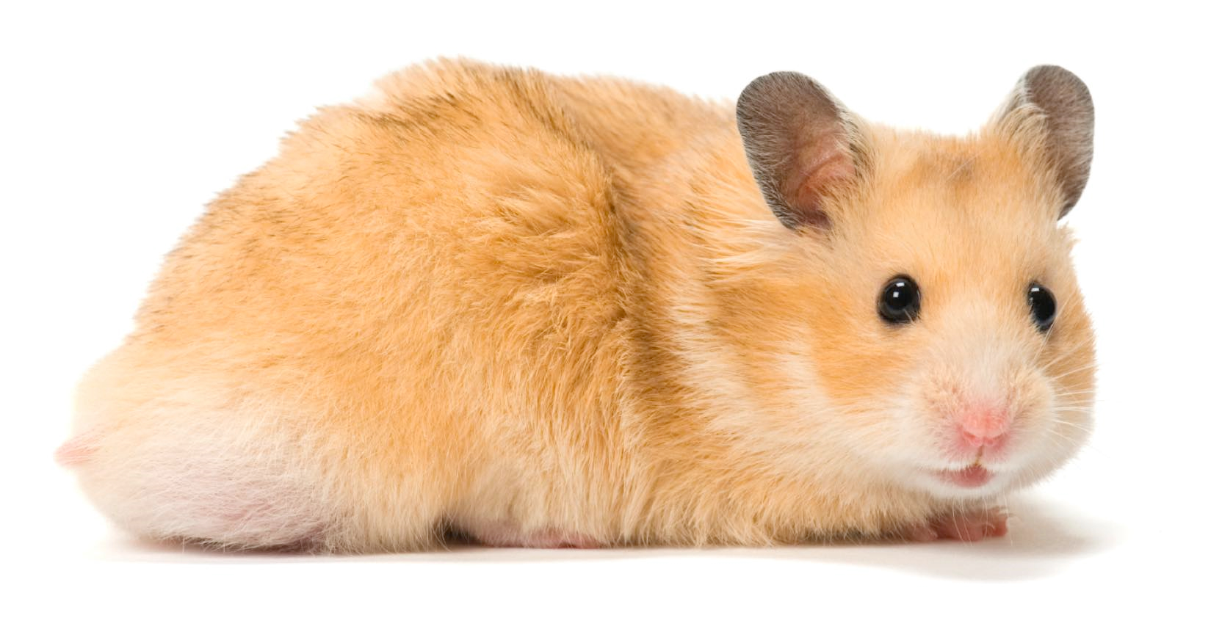
hamster

Slide 2
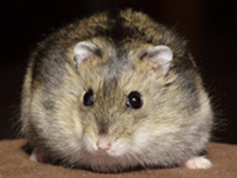
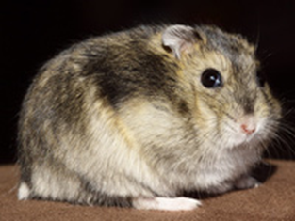
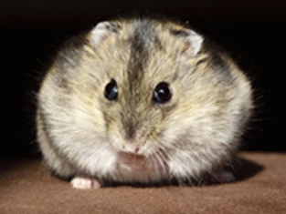
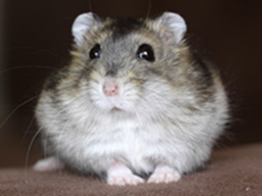
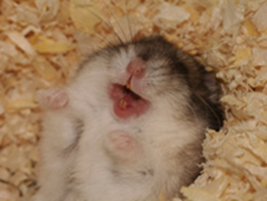
lichaamstaal
Bange houding: op zijn hoede
Bange houding: kijkt om zich heen
Bange houding: kijkt naar boven
Op zijn gemak
Geeuwen:
Hij heeft goed geslapen
Hij voelt zich goed
Ineenkrimpen:
Hij is geschrokken
Poetsen, spelen enz.:
Hij voelt zich goed
Zo bang dat hij begint te krijsen
Nieuwsgierig

Slide 3
Sociaal gedrag
Solitair
Kunnen agressief doen tegen soortgenoten

Slide 4
Foerageer gedrag
De hamsters vinden het voer niet altijd in hun bakje, in tegendeel: het meeste strooien, verspreiden en verstoppen we in hun verblijf zodat ze zelf op zoek moeten naar hun maaltje.
Ze zoeken zelf hun eten

Slide 5
Dagritme (slapen en activiteit)
Schemer/nacht dieren
Uitzondering Russische dwerghamster
Overdag bijna niet wakker
In de winter heeft alleen de cambelli hamster een winter slaap
Dwerghamsters zijn voor z’n 3 tot 7 uur per dag wakker

Slide 6
Voortplantingsgedrag
Hamster vrouwtje is eens per 4 dagen bereid om te paren
Als de jongen zijn geboren helpt bij de cambelli hamster de man ook met verzorgen van de jongen
Als een paartje samen hun jongen hebben groot gebracht zet ze dan niet uit elkaar dat kan stress veroorzaken

Slide 7
Territoriumgedrag
Mannetjes gebruiken hun geurklieren om hun territorium af
Als jongen van hun broertjes en zusjes worden weggehaald en naar een nieuw baasje

Slide 8
Afwijkend gedrag
Ambivalent gedrag
Oversprong gedrag
Als je een hamster oppakt en weer terug zet kan hij/zij zich kan gaan wassen
Omgericht gedrag

Slide 9
Welzijn meten
Voldoende ruimte
Voldoende klimmogelijkheden
Natuurlijk gedrag vertonen
Controleren of ze gezond zijn. (wondjes)
Geen pijn
geen honger, dorst
Goede leefomgeving

Slide 10
welzijnsproblemen
Te weinig leefruimte
Ze worden gebruikt voor verkeerde doeleinden

Slide 11
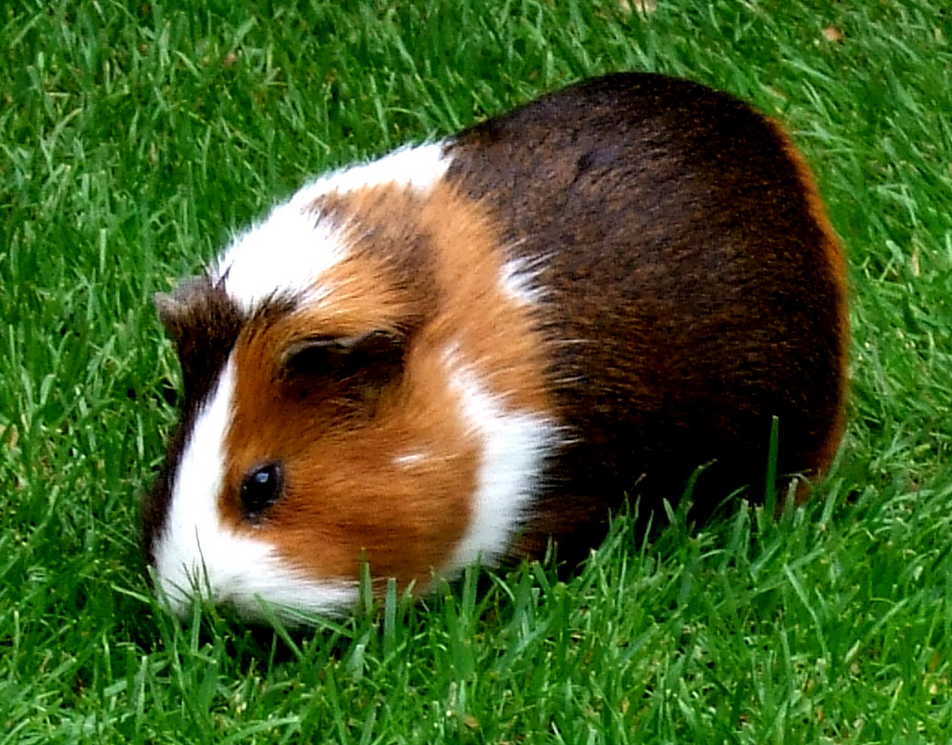
Cavia

Slide 12
Lichaamstaal
Verleiden van elkaar: om elkaar heen lopen en piepgeluiden en bromgeluiden maken
Vluchten: plat op de grond liggen en enkel het bovenlijf of kopje omhoog houden

Slide 13
Sociaal gedrag
Hard piepen: het krijgen van aandacht omdat ze bijvoorbeeld honger hebben.
Fluiten: laten weten dat er gevaar dreigt.
Zacht knorren: voelt zich prettig
Klappertanden: hebben ze ruzie

Slide 14
Foerageer gedrag
Een cavia eet elke dag groenvoer. Omdat de cavia thuis niet kan kiezen wat ie eet moet de verzorger er voor zorgen dat ze gevarieerd eten krijgt.
Cavia’s kunnen zelf geen vitaminen c aanmaken dus doe moeten bijgevoerd worden, wilde cavia’s eten zeer gevarieerd waardoor zij voldoende aan al hun behoeftes.
Cavia's eten sochtend hun eigen poep omdat hier vaak nog voedingsstoffen inzitten die ze kunnen gebruiken

Slide 15
Dagritme cavia
Slapen per dag ongeveer 7 uur
Van nature zijn cavias nachtdieren maar doordat ze al lange tijd als huisdier worden gehouden is dit niet meer echt het geval

Slide 16
Voorplantingsgedrag
Om de 14 tot 18 dagen wordt de zeug bronstig
Deze bronstigheid duurt tussen de 24 en 48 uur,
Gedurende één bronstperiode kunnen beer en zeug tientallen keren paren

Slide 17
Territoriumgedrag
Beertjes gaan vechten als ze een andere cavia als indringer in hun territorium ziet

Slide 18
Meest voorkomende welzijnsproblemen
Vitamine c tekort waardoor ze zich ziek gaan voelen

Slide 19
Welzijn meten
Voldoende ruimte
Voldoende klimmogelijkheden
Natuurlijk gedrag vertonen
Controleren of ze gezond zijn. (wondjes)
Geen pijn
geen honger, dorst

Slide 20
Hoe voorkom je stress
Benader de cavia rustig en pak hem niet van boven. De cavia ziet je dan namelijk als roofdier en zal hier bang en gestrest van raken

Slide 21
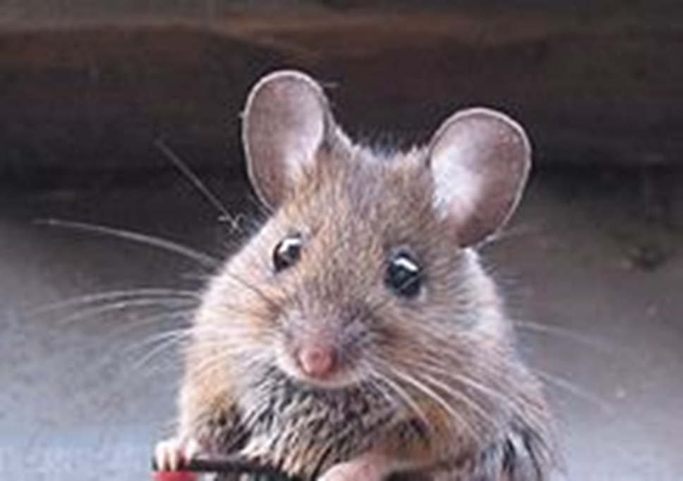
Muis/ Rat

Slide 22
Lichaamstaal
Bekende worden besnuffeld en gewassen
Vijand: rug bol, haren overeind
Territorium afbakenen door geursporen

Slide 23
Sociaal gedrag
Leven per 2 of in een groep
Geen muis/rat uit ander nest samenvoegen
Geuren hebben invloed op agressie
Mannetjes tonen heftiger seksueel gedrag

Slide 24
Foerageer gedrag
Alleseters
Vooral granen en zaden
Takken om te knagen

Slide 25
Dagritme
‘s nachts actief
- Ze zijn bijziend
- Lopen op geur en tast
Bewegen veel
Gaan eten zoeken
Overdag veel slapen

Slide 26
Voortplantingsgedrag
Om de 3à 4 weken een nestje
Mannetje vanaf 7 weken geslachtsrijp
Vrouwtje vanaf 2 maanden geslachtrijp
Draagtijd ongeveer 3 weken
Het hele jaar door

Slide 27
Territoriumgedrag
Grootte van territorium hangt af van voedselaanbod
Geur afgeven
Familie herkent elkaars geur
Geen andere muizen/ratten welkom in territorium

Slide 28
Afwijkend gedrag
Normaal gedrag: `s nachts actief zijn, overdag slapen, voldoende bewegen, eten en drinken
Afwijkend gedrag: weinig tot niet bewegen, slecht eten, doffe vacht

Slide 29
Welzijn meten
Voldoende ruimte
Voldoende klimmogelijkheden
Natuurlijk gedrag vertonen
Controleren of ze gezond zijn. (wondjes)
Geen pijn
geen honger, dorst
Goede leefomgeving

Slide 30
Meest voorkomende welzijnsproblemen
Huidwondjes bij naakte ratten
Megacolon (dodelijke aandoening van de darmen)
Luchtweginfectie
Gebitsproblemen

Slide 31
Meest voorkomende welzijnsproblemen
Huidwondjes bij naakte ratten
Megacolon (dodelijke aandoening van de darmen)
Luchtweginfectie
Gebitsproblemen

